Slide 1
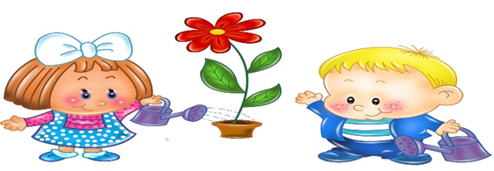
Виды труда в ДОУ

Slide 2
Актуальность
Дайте детям радость труда. Эту радость ему несут успех, осознание своей умелости и значимости выполняемой работы, возможность доставлять радость другим.
В. А. Сухомлинский

Slide 3
Цель: формирование положительного отношения к труду через ознакомление с трудом взрослых и непосредственного участия детей в посильной трудовой деятельности в детском саду и дома.
Задачи:
формировать первичные представления о труде взрослых, его роли в обществе и жизни каждого человека;
развивать желание и умение трудиться;
воспитывать ценностное отношение к собственному труду, труду других людей и его результатам.

Slide 4
Основные виды детского труда в ДОУ:
самообслуживание,
хозяйственно – бытовой труд,
труд в природе,
ручной труд.

Slide 5
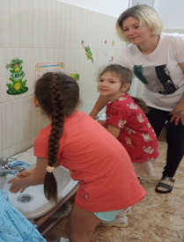
Труд по самообслуживанию
Это труд ребенка, направленный на обслуживание им самим самого себя. Этот вид трудовой деятельности очень важен, так как он учит ребенка обходиться без помощи взрослого, самостоятельно содержать себя в чистоте и удобстве, уметь одеваться, раздеваться, принимать пищу, выполнять гигиенические процедуры.

Slide 6
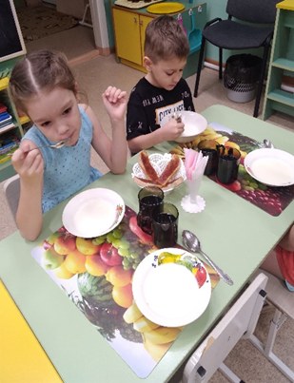
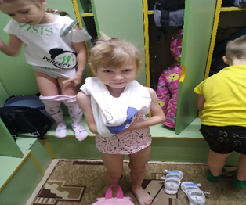
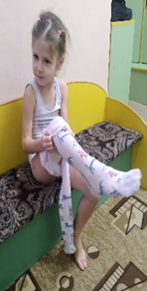
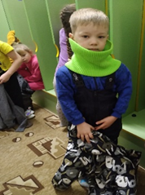
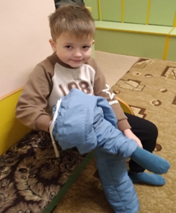
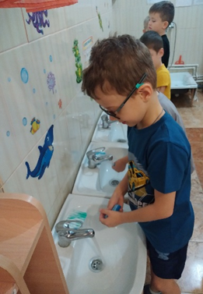
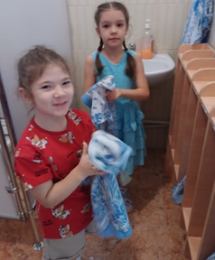
Самообслуживание
Навыки приёма пищи
Навыки одевания
Навыки раздевания
Гигиенические процедуры

Slide 7
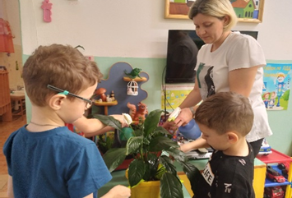
Хозяйственно-бытовой труд
Этот труд направлен на поддержание чистоты и порядка в помещении и на участке, помощь взрослым при организации режимных моментов. Детей важно научить замечать любое нарушения порядка в группе или на участке и по собственному желанию устранять его. Эта деятельность воспитывает заботливое отношение к сверстникам.

Slide 8
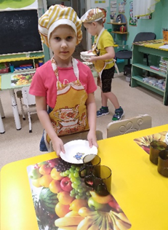
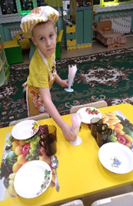
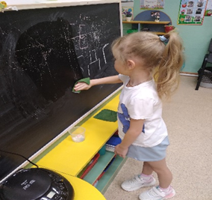
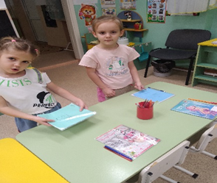
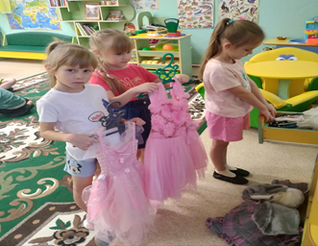
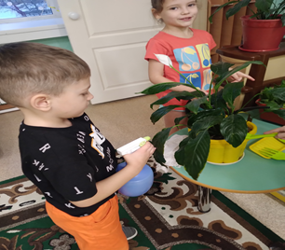
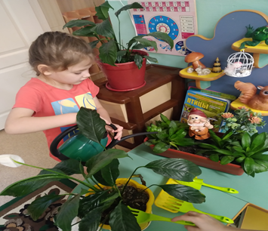
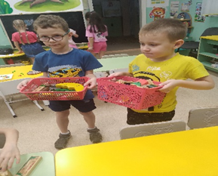
Хозяйственно-бытовой труд
Дежурство
Подготовка к занятию
Труд в уголках раженья и природы
Уборка игрушек

Slide 9
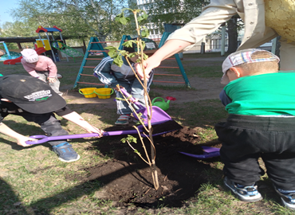
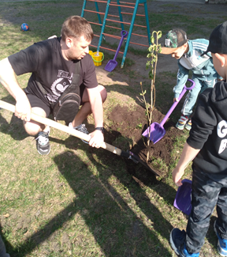
Труд в природе
Это участие детей в уходе за растениями и животными, выращивание растений в уголке природы, на огороде, на клумбах, посадка деревьев на участке. Этот вид труда развивает наблюдательность, расширяет кругозор, воспитывает бережное отношение ко всему живому, любовь к родной природе. У детей развиваются интерес к трудовой деятельности, сознательное, ответственное отношение к ней.

Slide 10
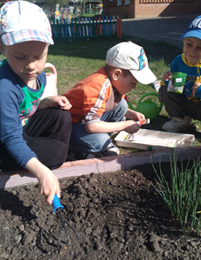
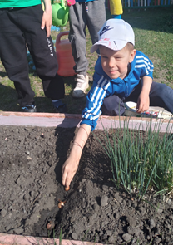
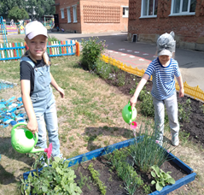
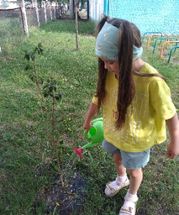
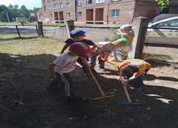
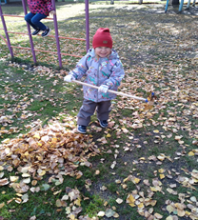
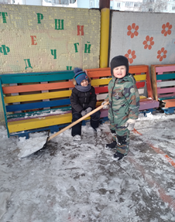
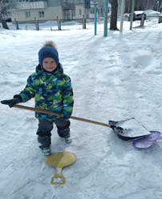
Труд в природе
Посадка огорода и клумбы
Поливка огорода и клумбы
Уборка участка от листьев, веток, мусора
Уборка веранды и участка от снега

Slide 11
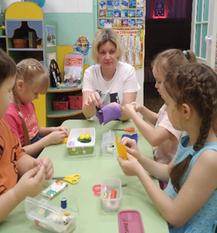
Ручной труд
Изготовление поделок из картона,
бумаги, дерева, природного
материала, бросового материала, работа с иглой и нитью. В
процессе труда дети осваивают
навыки работы инструментами. Все
это развивает фантазию,
творческие способности; улучшает
моторику мелких мышц рук,
способствует воспитанию
выдержки, настойчивости, умению
доводить начатое дело до конца.

Slide 12
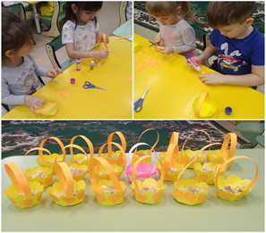
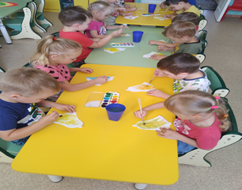
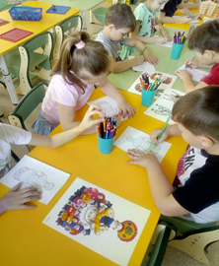
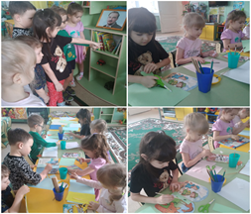
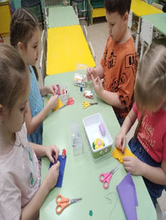
Ручной труд
Поделки из бумаги
(с использованием клея и ножниц)
Работа с акварелью и кистями, цветными карандашами
Ремонт книг (с использованием ножниц, клея, цветной бумаги)
Работа с иглой и нитью

Slide 13
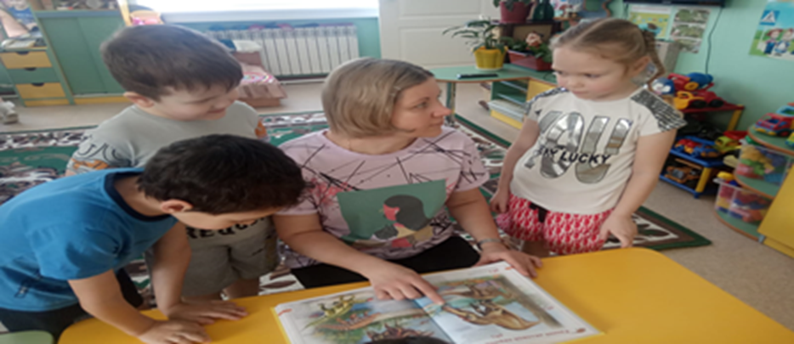
Труд – важнейшее средство воспитания, начиная с дошкольного возраста; в процессе формируется личность ребенка, складываются коллективные взаимоотношения.

Slide 14
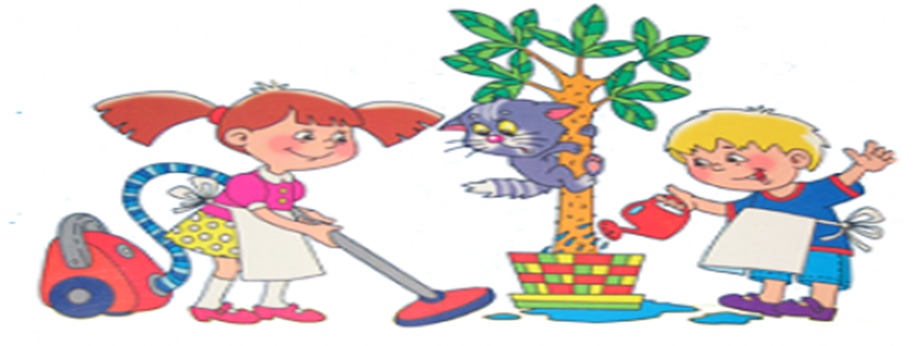
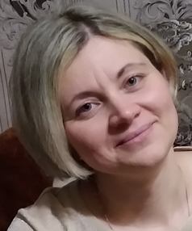
Спасибо за внимание!

